Slide 1
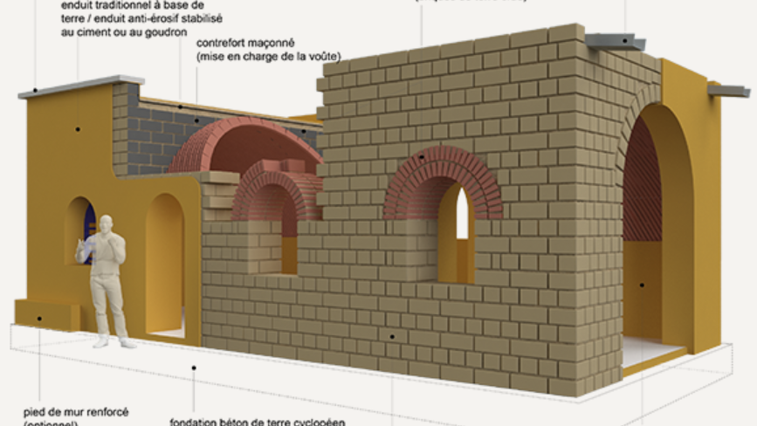
Les Voûtes nubiennes

Slide 2
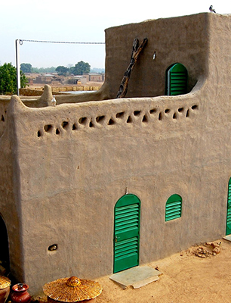
Sommaire
Introduction
Pourquoi c’est une architecture traditionnelle ?
Quels types de construction ?
Matériaux utilisés
Techniques de construction
Son époque, son expansion dans le temps et dans l’espace

Slide 3
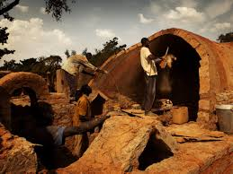
En quoi Les voûtes nubiennes sont-ils des architectures Traditionnelles ?

Slide 4
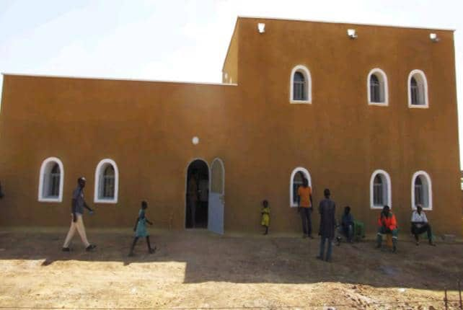
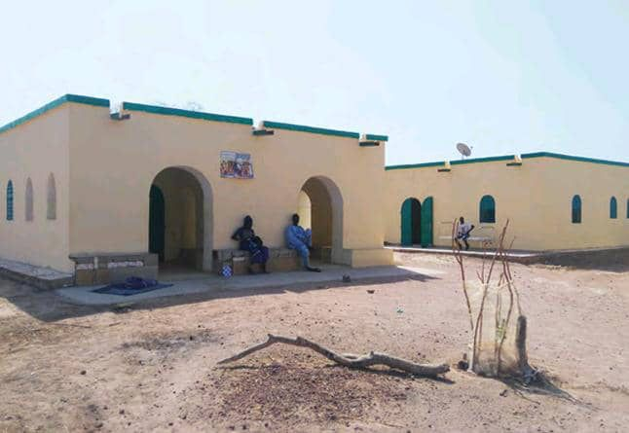
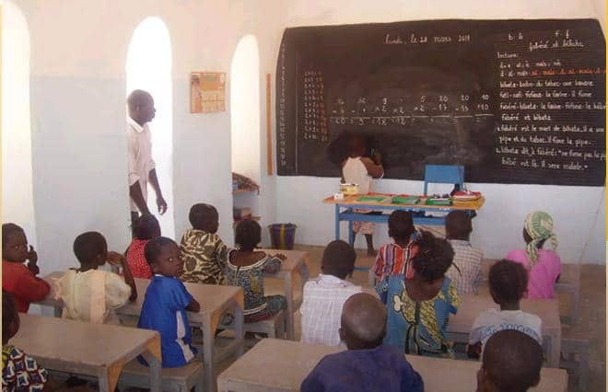
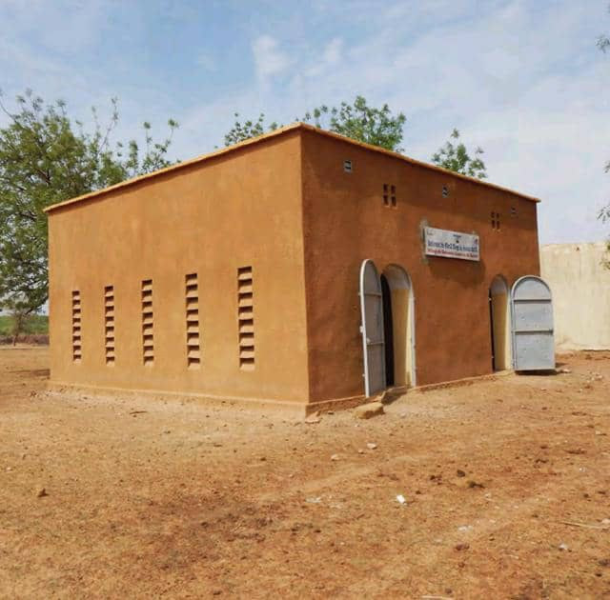
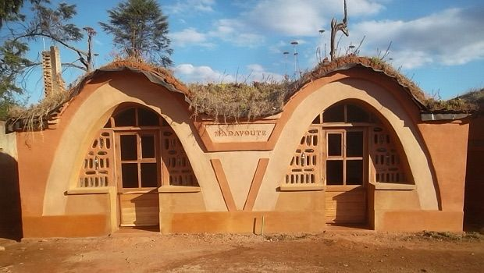
Quels types de construction ?
  Des maisons privées
  Des centres de santé
  Des bâtiments d’élevage
  Des hôtels
  ⁠Des écoles
  Des ⁠centres culturels
  ⁠Des bâtiments religieux
  ⁠Des bureaux
  Des boutiques
  Des bâtiments de transformation et de commercialisation
  Des bibliothèques

Slide 5
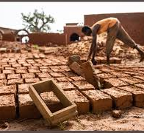
Quels sont les Matériaux utilisés ?
✔ Terre crue (argileuse) :
Matériau principal (briques d’adobe, enduits).
Excellente isolation thermique et écologique.
✔ Eau :
Utilisée pour le mélange des briques et des enduits.
Assure la cohésion des éléments.
✔ Fibres végétales (paille, balle de riz, etc.) :
Renforce les briques et limite les fissures.
✔ Pierre et graviers :
Assurent la stabilité et protègent contre l’humidité.
✔ Enduits et revêtements :
Terre : Protège et embellit.
Chaux (optionnel) : Renforce l’imperméabilité.
Toiture protectrice (optionnelle) : Protège des fortes pluies.

Slide 6
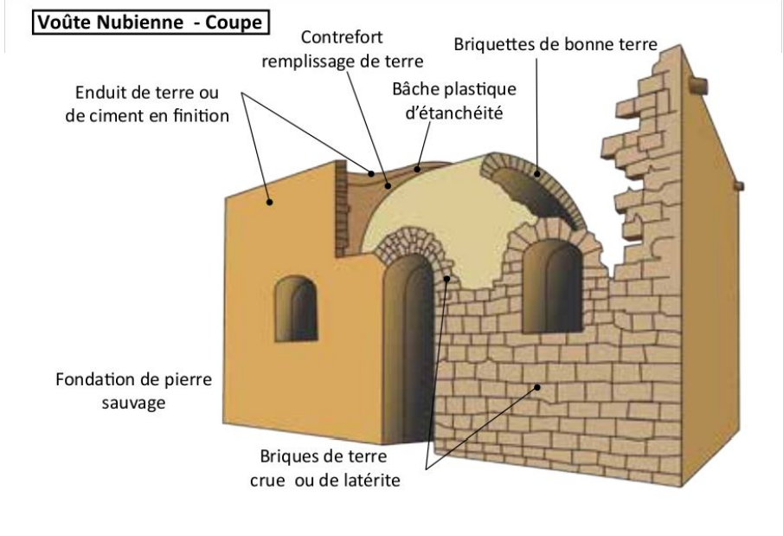
Techniques de construction
✔ Fondations :
Creusement d’une base en pierre et gravier pour stabiliser la structure.
Protection contre l’humidité et l’érosion.
✔ Élévation des murs :
Utilisation de briques d’adobe posées avec du mortier de terre.
Murs épais pour assurer une bonne isolation thermique.
✔ Construction de la voûte (sans coffrage) :
Pose des briques en encorbellement, inclinées progressivement.
Autoportante grâce à la forme en arc qui répartit le poids.
✔ Enduits de finition :
Application d’enduits de terre ou de chaux pour protéger la structure.
Optionnel : Toiture légère en tôle ou végétale pour limiter l’érosion.

Slide 7
Son époque, Son expansion dans le temps et dans l’espace
ÉPOQUE PHARAONIQUE (3000 _ -30).
Origines
RENAISSANCE (1500 _ 1700).
Redécouverte
Intégration
PÉRIODE ROMAINE ET BYZANTINE (-30 _ -500) .
Influence
Adaptation
ÉPOQUE MODERNE (1700 _ 1900). Industrialisation
Préservation
MOYEN Âge (500 _ 1500).
Propagation
Élaboration

Slide 8
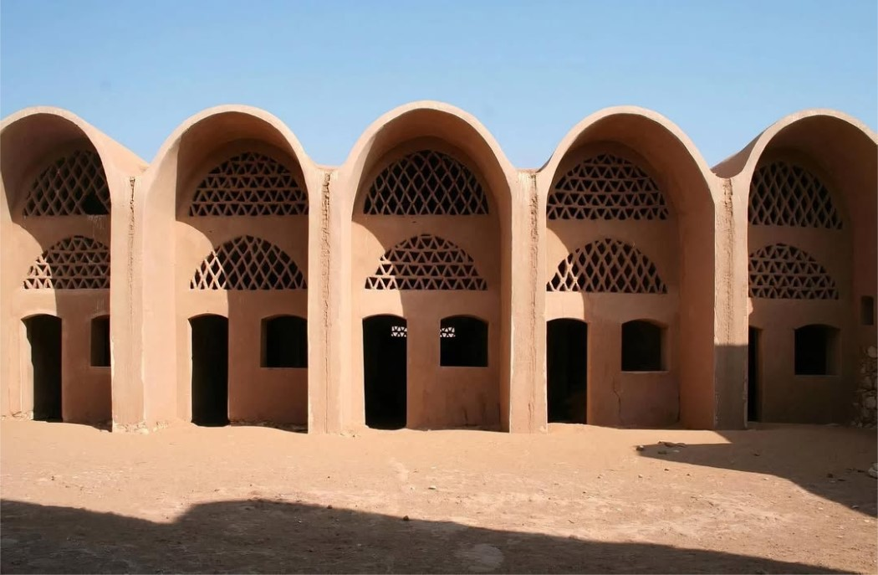
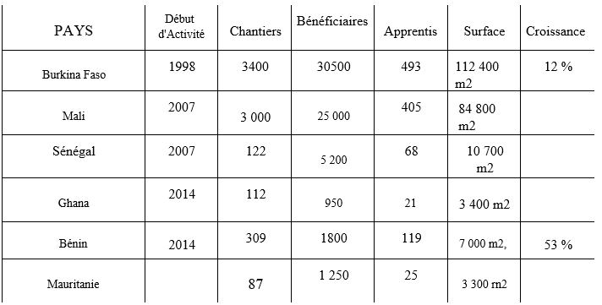
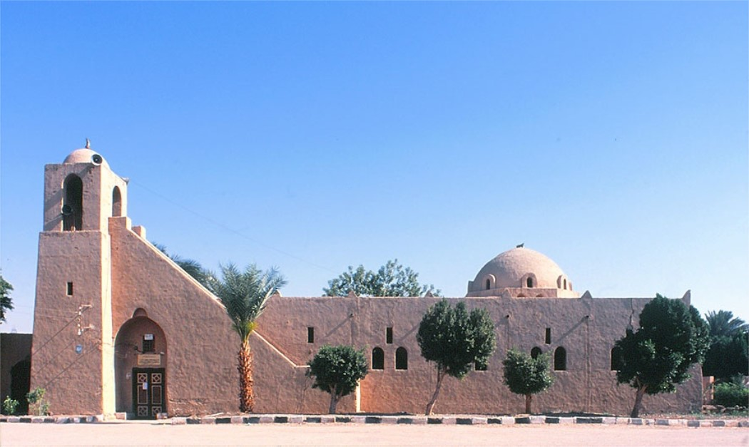
Son époque, Son expansion dans le temps et dans l’espace
Renaissance
Expansion au XXI siècle

Slide 9
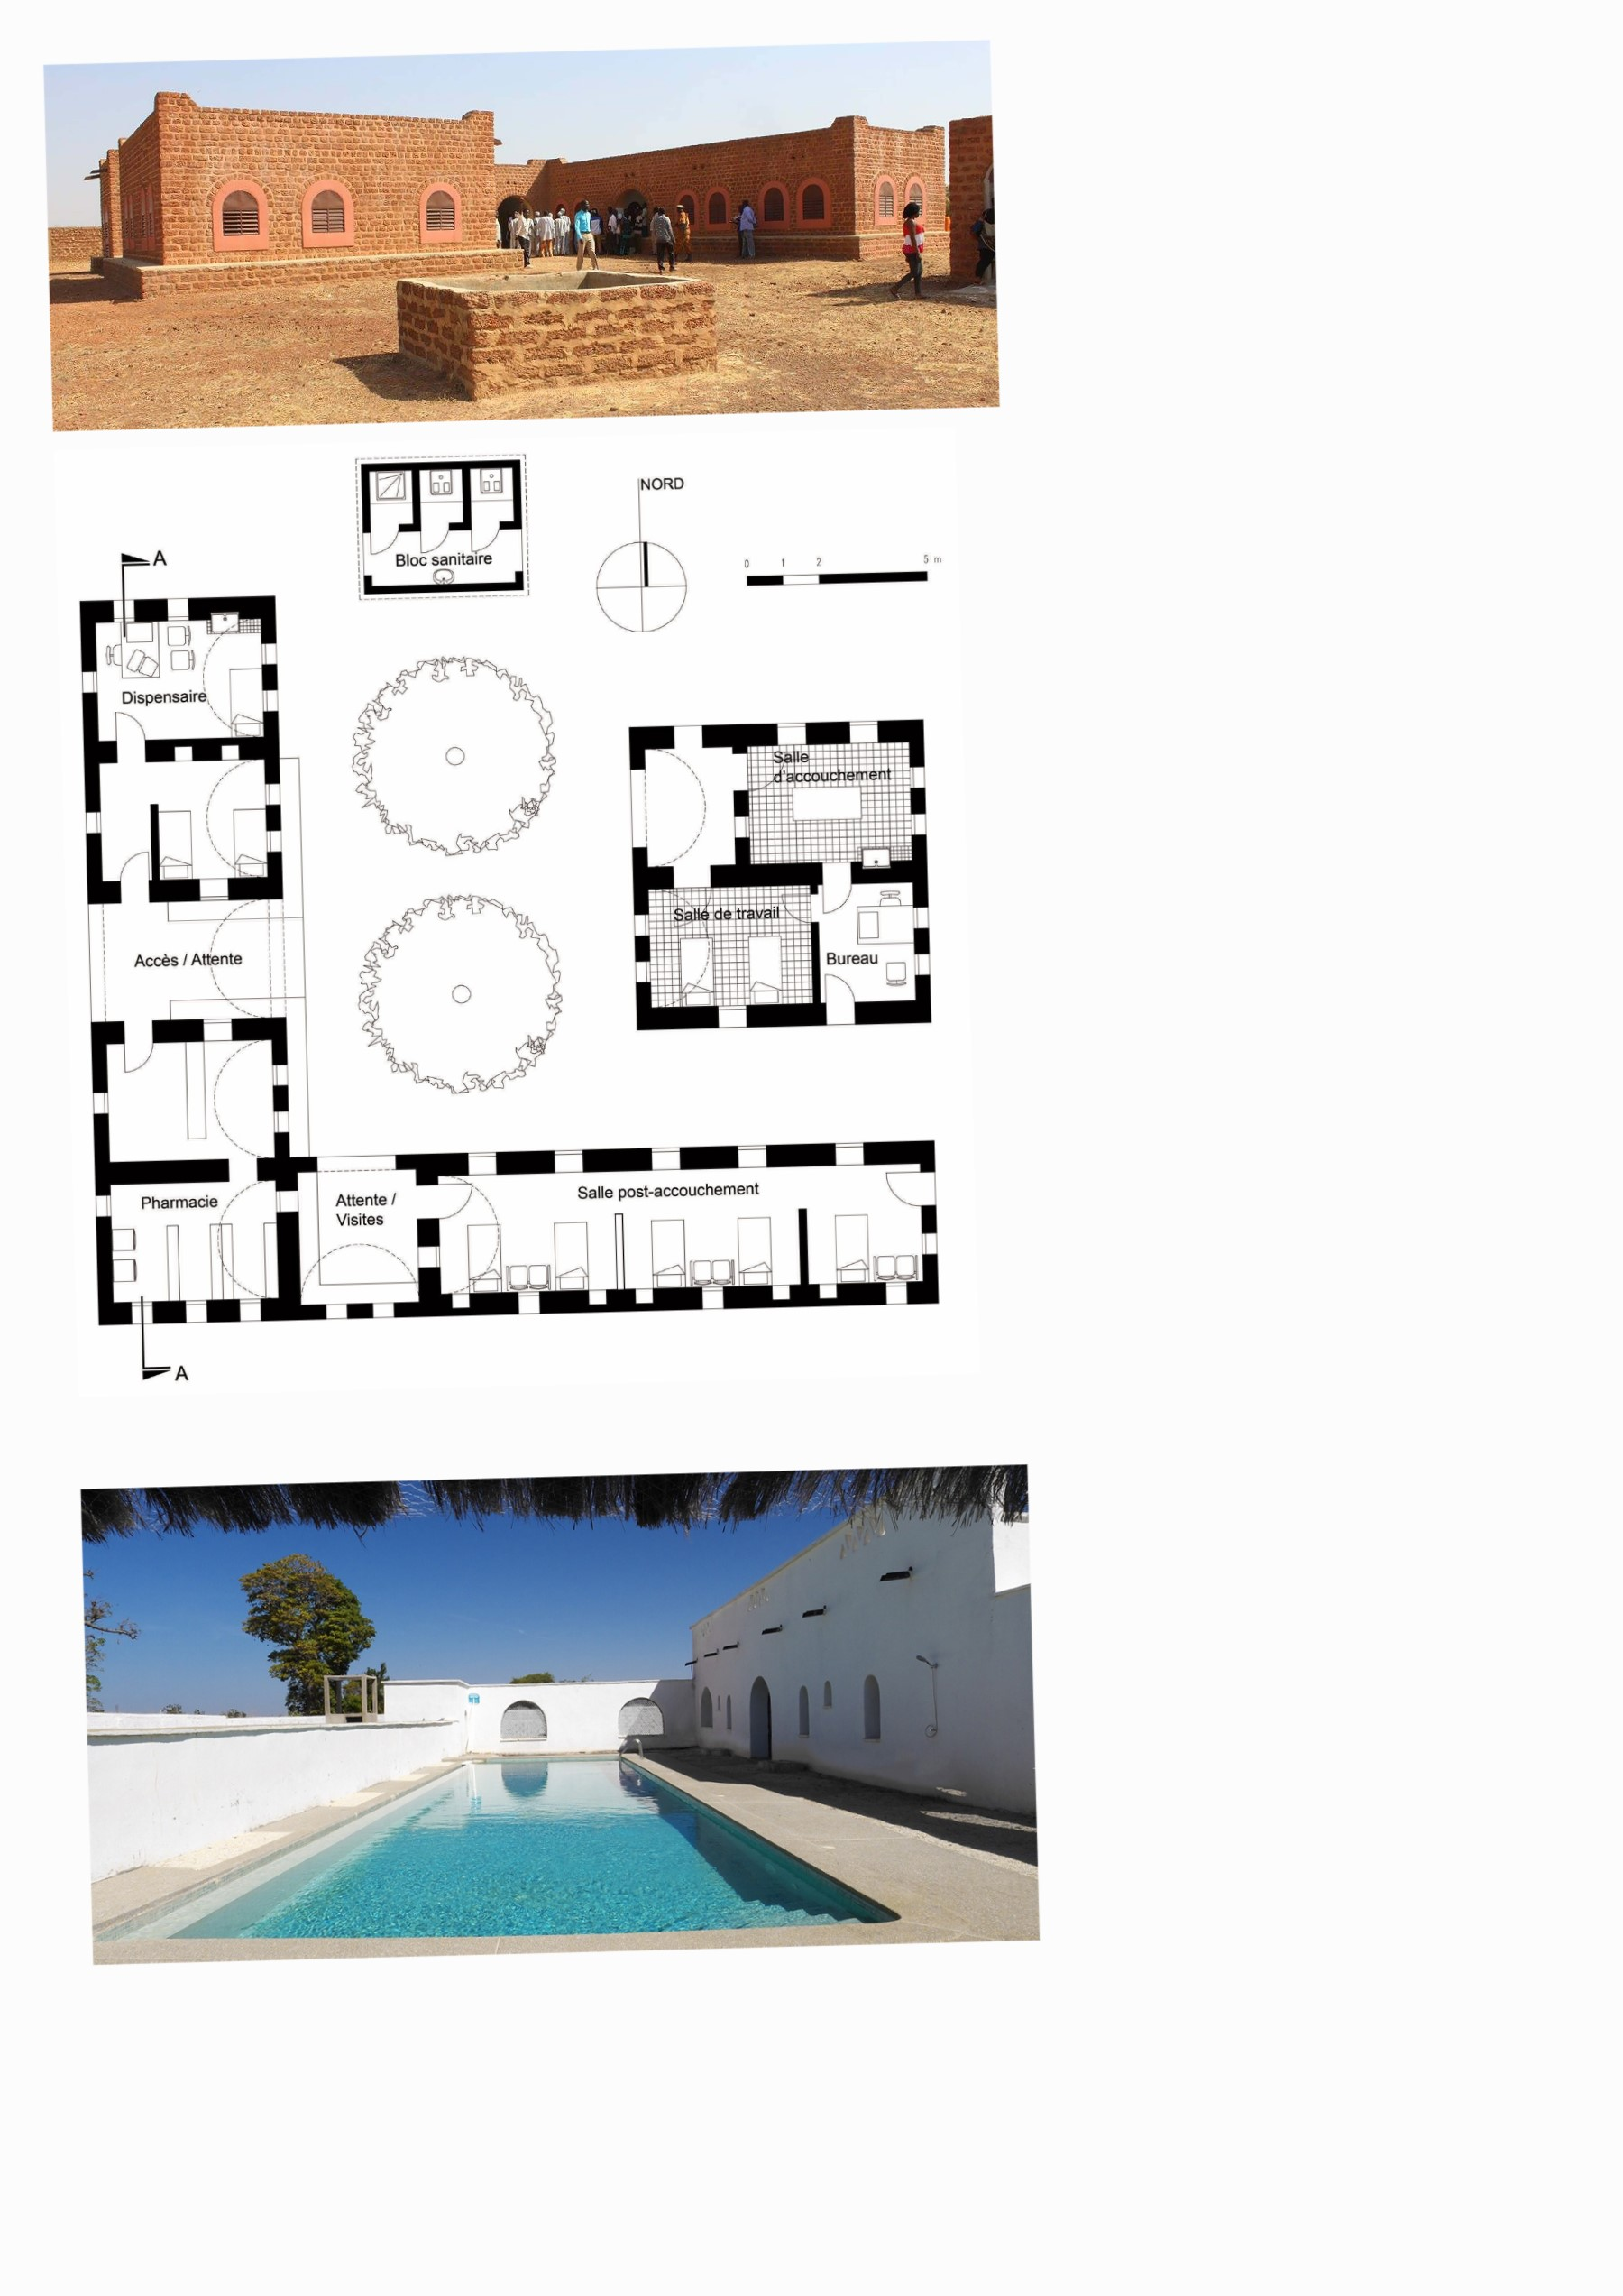
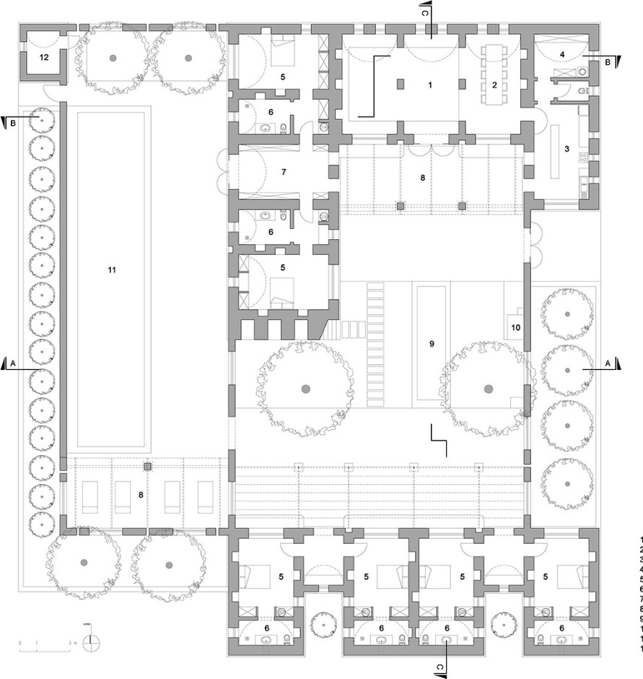
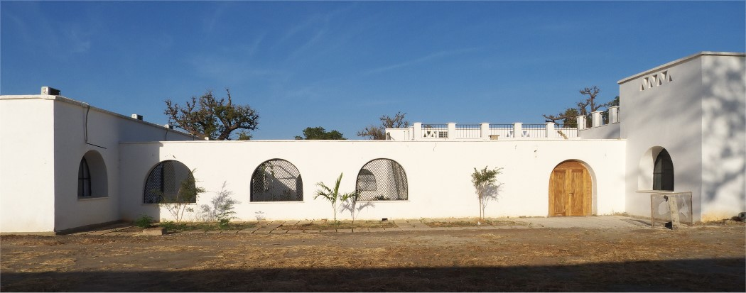
Son expansion dans le temps et dans l’espace
salle à manger
cuisine
remise
chambre
salle de bain
vestibule
véranda
bassin
four
piscine
local technique

Slide 10
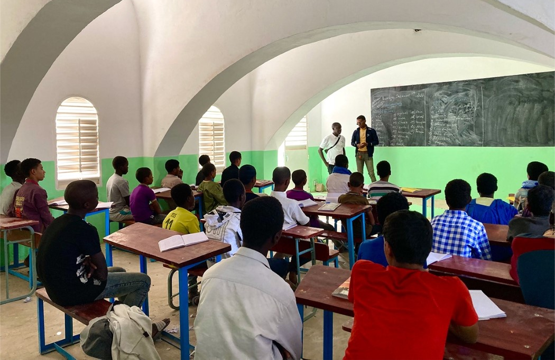
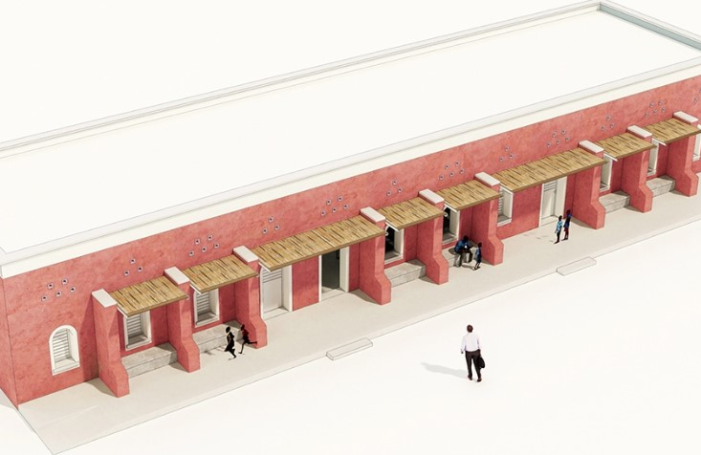
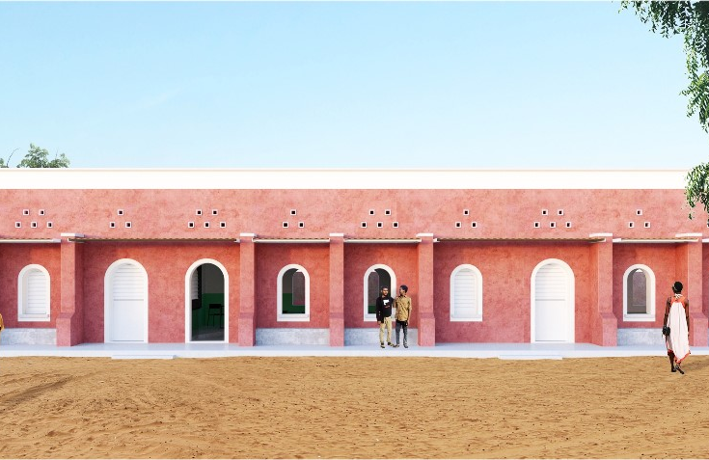
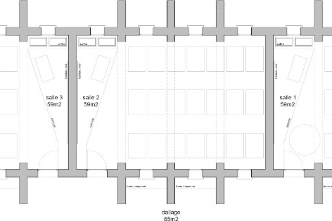
Son époque, Son expansion dans le temps et dans l’espace
Démarche initié dans la saison 2016-2017
Soudan – Côte d'Ivoire – Tchad
Échanges avec des organisations
Tanzanie – Kenya – Maroc – Togo
Déploiements hors pays d'implantation
Zambie – Madagascar – Rwanda Mexique

Slide 11
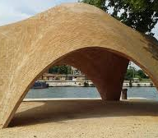
Merci de votre Attention
Présentées par :
Ramatoulaye Ba
Mame Maty Bousso
Meredith Cécile Ciss
Rokhaya Dème
Ndeye Mayé Diallo

